Slide 1

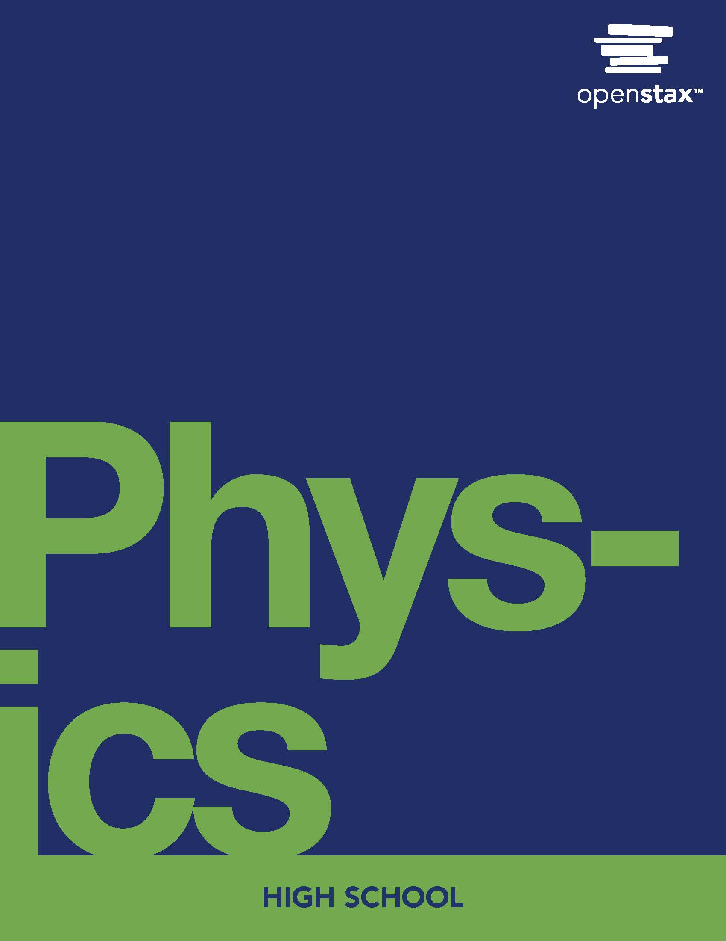



Eðlisfræði
Kafli 10 Sértæk afstæðiskenning

Slide 2
Yfirlit kafla
Frumforsendur takmörkuðu afstæðiskenningarinnar
Afleiðingar takmörkuðu afstæðiskenningarinnar

Slide 3
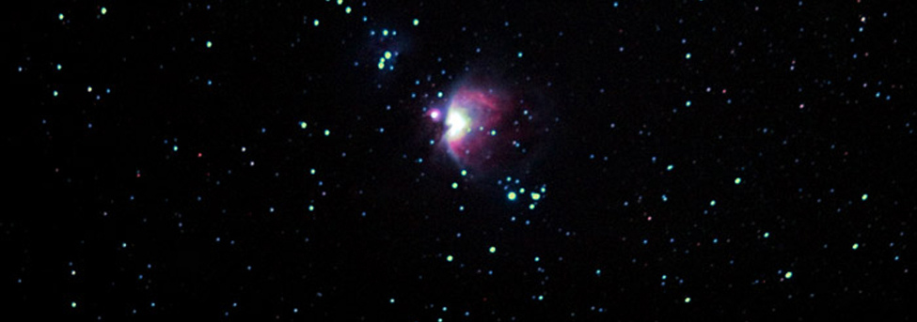

Mynd 10.1
Sértæka afstæðiskenningin skýrir hvers vegna ferðalög til annarra stjörnukerfa, eins og þeirra í Óríonþokunni, eru ólíkleg með núverandi tæknistigi okkar. (s58y, Flickr)
Notes:
A photo shows a star system, the Orion Nebula.

Slide 4
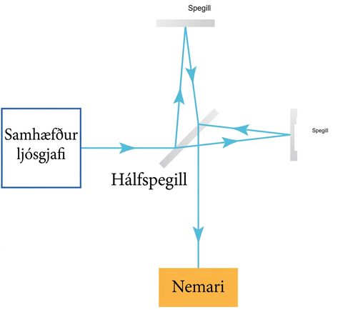
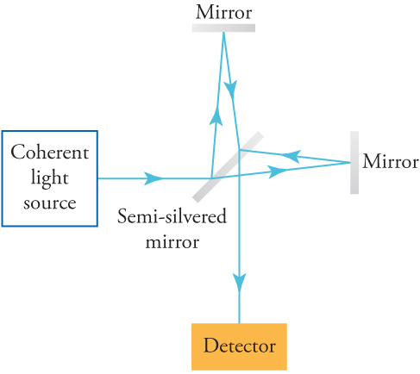
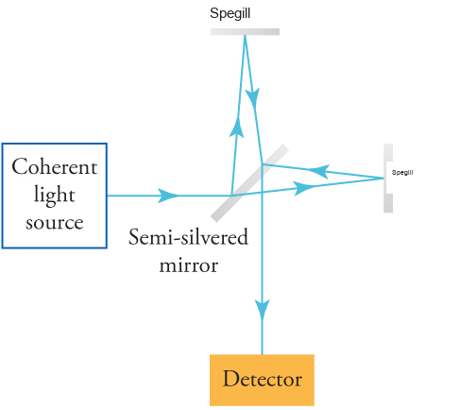
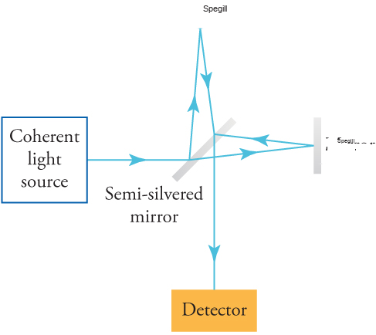
Mynd 10.2
Þetta er skýringarmynd af mælitækinu sem notað var í Michelson-Morley tilrauninni.
Notes:
A drawing shows how light travels from a coherent light source, through a semi-silvered mirror to a mirror, then travels up, then back down towards a detector.

Slide 5
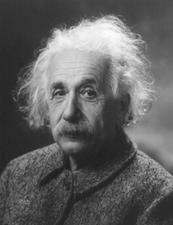

Mynd 10.3
Albert Einstein (1879–1955) þróaði nútíma afstæðiskenninguna og lagði einnig fram grundvallarframlög til undirstaða skammtafræðinnar. (The Library of Congress)
Notes:
A photograph of Albert Einstein.

Slide 6
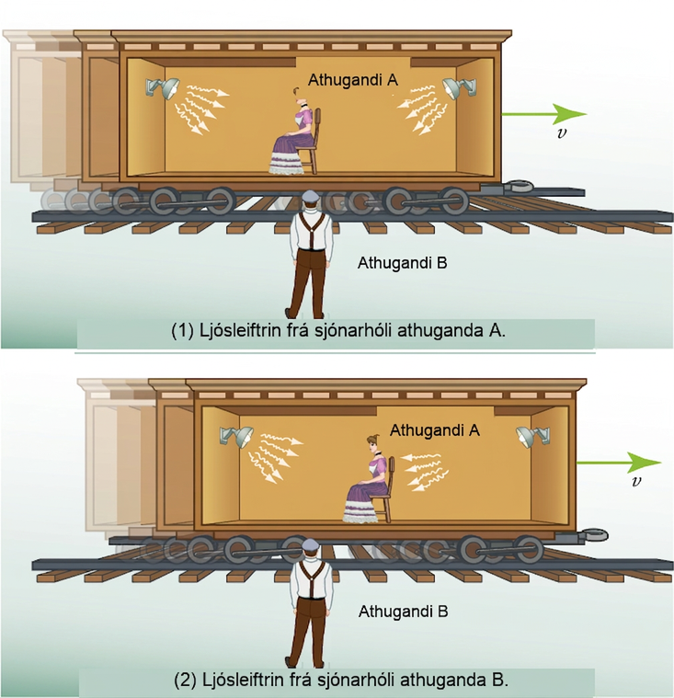
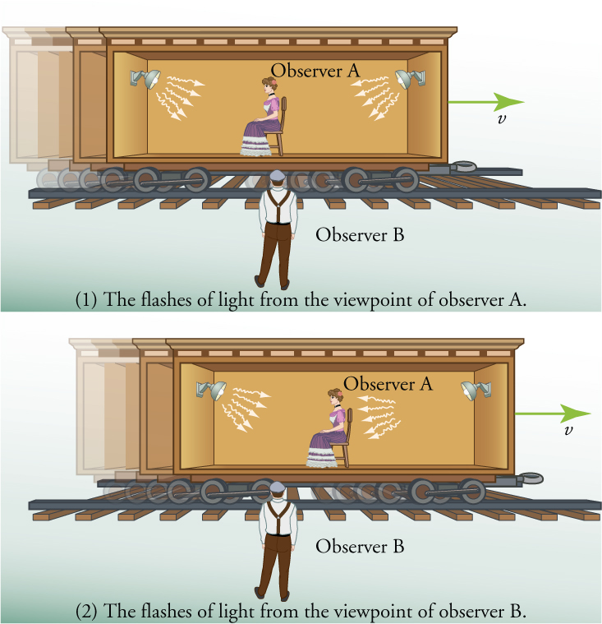
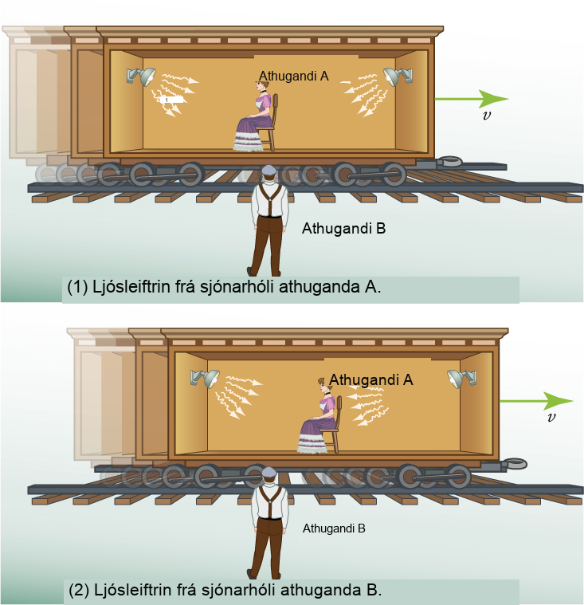
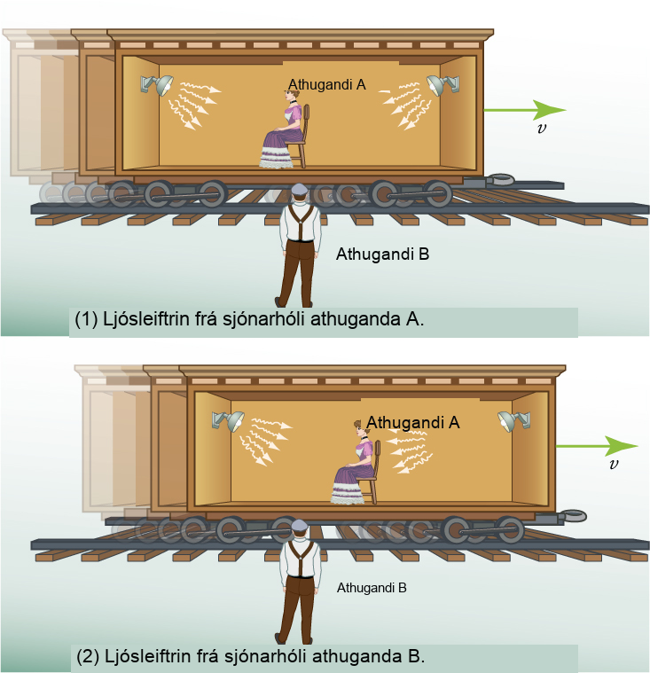
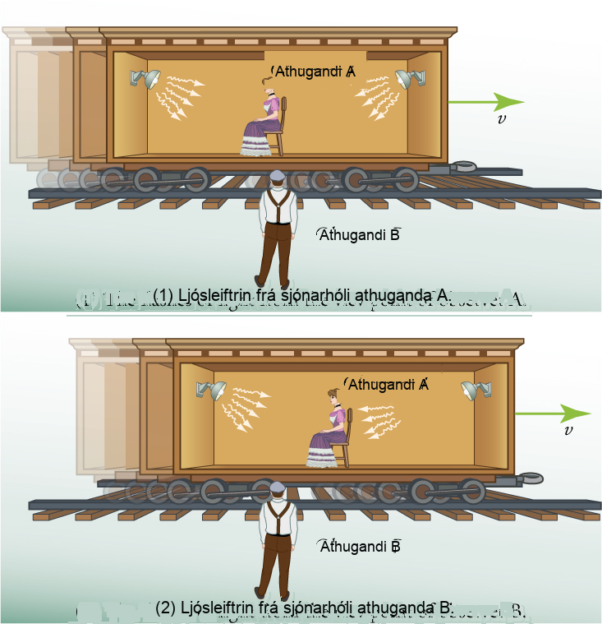
Mynd 10.4
Ljós sem berst til athuganda A eins og það sést af tveimur mismunandi athugendum.
Notes:
There are two illustrations. Both show a man standing beside a railroad track looking at a rail car with an open side. Sitting in the center of the rail car is a woman facing toward the left. Mounted on the wall at either end of the car are light fixtures. In the first illustration, the light that is emitted from the light fixtures is shown as arrows that start at the light fixture and fan out toward the center of the rail car. In the second illustration, the rail car is shown as having moved to the right and the arrows representing the light on the right are shown closer to the woman while the ones coming from the light on the left have not moved.

Slide 7
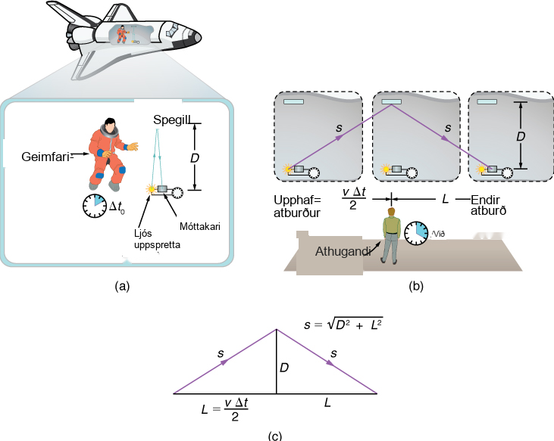

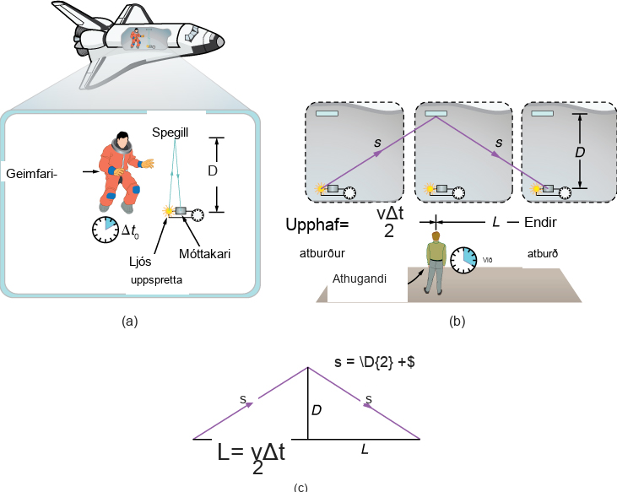


Mynd 10.5
(a) Geimfari mælir tímann Δ t 0 sem það tekur ljósið að fara þvert yfir geimfar sitt með rafrænum tímamæli. Ljósið ferðast vegalengdina 2D í viðmiðunarkerfi geimfarans. (b) Manneskja á jörðinni sér ljósið fara lengri leiðina 2s og taka lengri tíma Δt .
Notes:
A series of three illustrations the different frames of reference for an astronaut on a flight versus an observer on Earth.

Slide 8
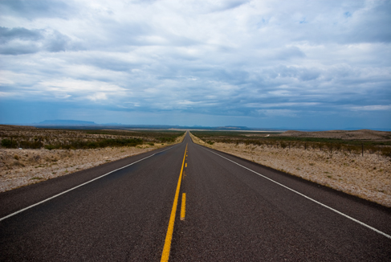

Mynd 10.6
Fólk gæti lýst fjarlægðum á mismunandi hátt, en á afstæðilegum hraða eru fjarlægðirnar í raun mismunandi. (Corey Leopold, Flickr)
Notes:
A picture of an empty highway in the desert.

Slide 9
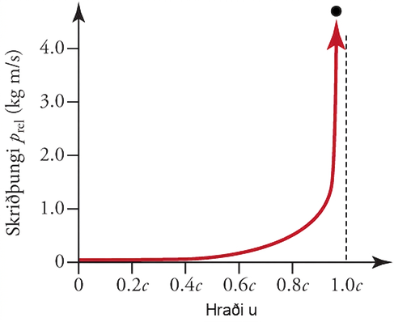
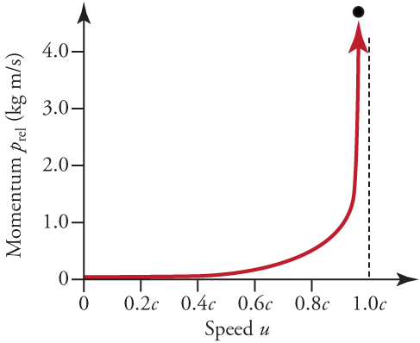
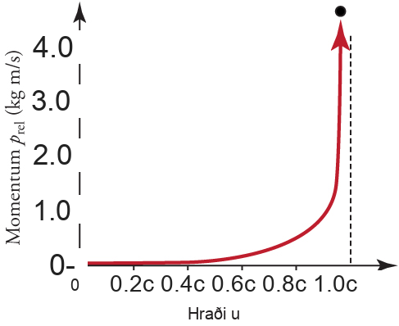
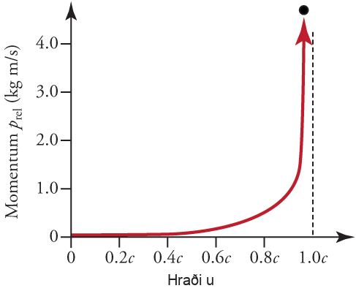
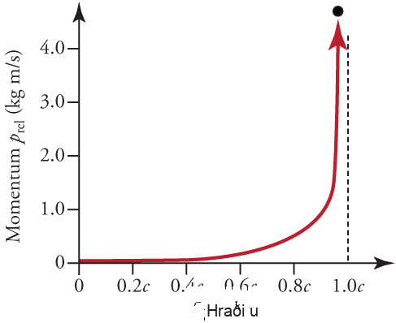
Mynd 10.7
Afstæðilegur skriðþungi stefnir á óendanleika þegar hraði hlutar nálgast ljóshraða.
Notes:
A graph with a line representing momentum (on the y-axis) relative to speed (on the x-axis). The line stays close to 0 from a speed of 0 up to about a speed of 0.6c where it begins to rise gradually. As it approaches 1.0c, however, it rises dramatically and ends going straight up.

Slide 10
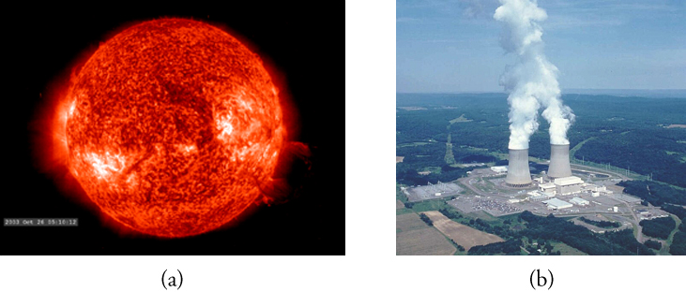

Mynd 10.8
Sólin (a) og Susquehanna-rafstöðin (b) breyta bæði massa í orku. ((a) NASA/Goddard Space Flight Center, Scientific Visualization Studio; (b) Bandaríkjastjórn)
Notes:
A picture of the sun (a) and a power plant (b)

Slide 11
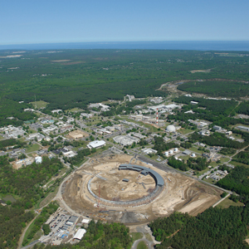

Mynd 10.9
Brookhaven National Laboratory. Hringlaga byggingin hýsir RHIC. (energy.gov, Wikimedia Commons)
Þetta OpenStax viðbótarefni er © Rice University undir CC BY-NC-SA 4.0 alþjóðlegu leyfi; það má afrita eða breyta því eingöngu í óviðskiptalegum tilgangi, en eigna verður OpenStax og Rice University og taka skal fram allar breytingar. Öllum aðlögunum skal deila undir sams konar leyfi.
Notes:
Aerial view of a large building complex.

